Slide 1
Patrones de Diseño

Slide 2
SRP
Principio de Responsabilidad Unica
Relacionado con el concepto de COHESION.
Una clase debe tener una única responsabilidad

Slide 3
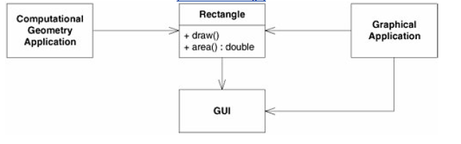
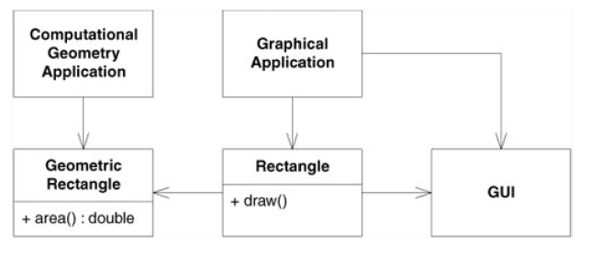
Ejemplo erróneo
Ejemplo correcto

Slide 4
OCP
Principio Abierto/Cerrado
Una clase debería ser abierta para la ampliación, pero cerrada para su modificación.

Slide 5
OPC
Abiertos para la extensión: extender el comportamiento.
Cerrados para la modificación: extender el comportamiento no es modificar el código ya creado.
Sin modificar el módulo, como se puede hacer para que haga otra cosa? ABSTRACCION

Slide 6
OCP
Abstracciones → Clases Abstractas
Grupo de posibles comportamientos → clases derivadas
Patrones que aplican OCP: Strategy y Template Method: Representan una separación de una funcionalidad genérica de la implementación detallada.

Slide 7
LSP
Principio de Sustitución de Liskov
Los subtipos deben ser sustituibles por sus tipos base.

Slide 8
DIP
Principio de Inversión de Dependencia
Los módulos de alto nivel no deben depender de los módulos de menor nivel.
Las abstracciones no deben depender de los detalles. Los detalles deben depender de las abstracciones.

Slide 9
DIP
En diseño estructurado la dependencia es desde los módulos de mayor nivel a los módulos de menor nivel.
Un buen diseño en OO es con la dependencia invertida.
Una política no puede depender de su implementación.

Slide 10
DIP
Para la definición de reuso, con el enfoque estructurado se pueden reusar los submodulos, pero no los de alto nivel.
Con la inversión dependencia, se pueden reusar todos los módulos.
Es la base para el diseño de frameworks.

Slide 11
DIP
Principio de Hollywood: “No nos llame, nosotros lo llamamos”.
Los modulos menores implementan la interfaz, que son declaradas y llamados por el módulo superior.
Dependa de las abstracciones: todas las relaciones de un programa deberían terminar en clases abstractas o intefaces.

Slide 12
